Slide 1
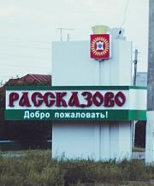
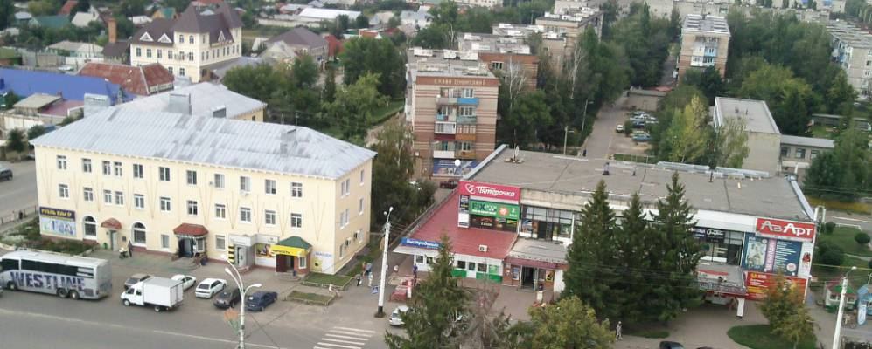
Малая Родина – город Рассказово

Slide 2
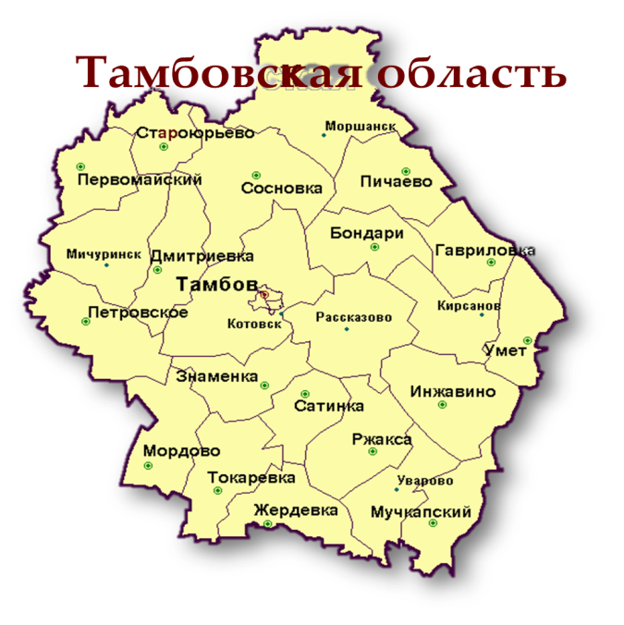

Slide 3
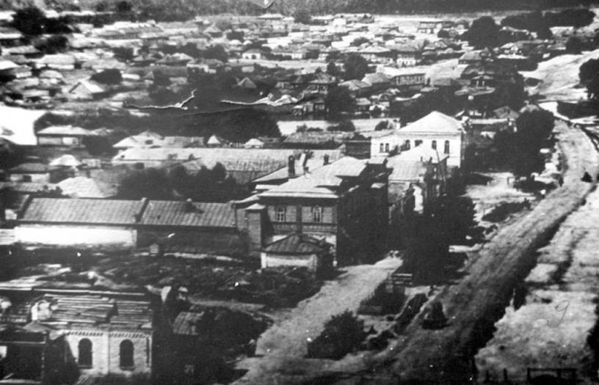
Наш город в прошлом
Улица Миллионная (сегодня ул. Пушкина)

Slide 4
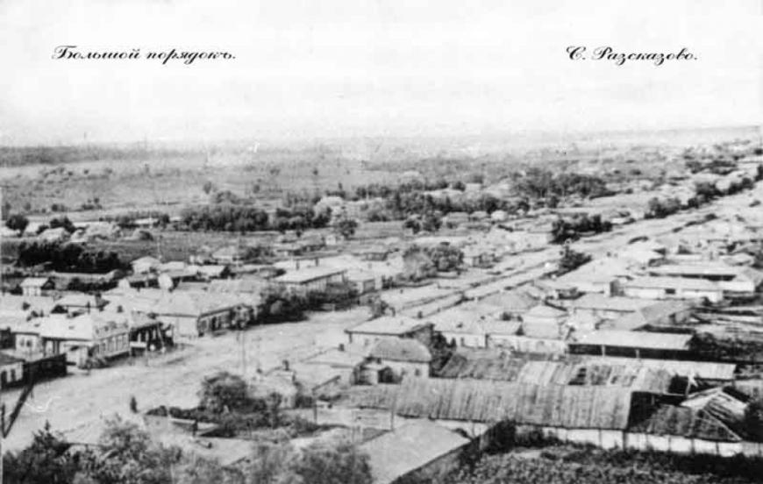
Большой порядок (сегодня улица Пушкина)

Slide 5
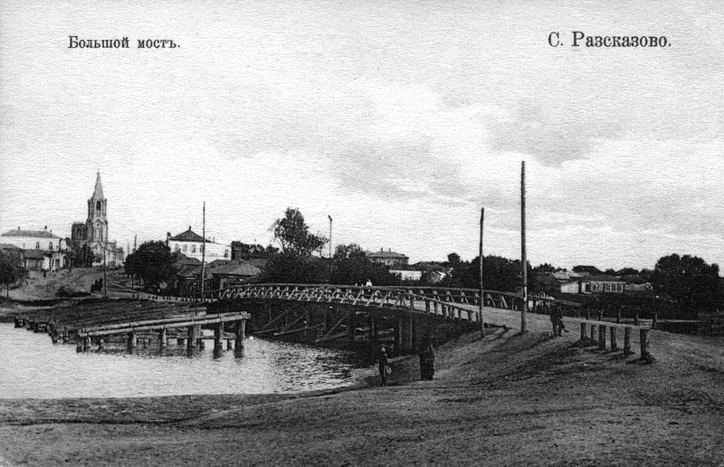
Большой мост, ведущий на ул.Миллионную (сегодня - ул. Советская)

Slide 6
Герб города
В червленом геральдическом щите изображена выделанная кожа, на ее фоне - клубок черной пряжи. Как лучи отходят от этой композиции золотые колосья. Внизу зеленая оконечность.
Зеленая оконечность указывает на Ценский лес, на окраине которого основано поселение, и на его первое название - Лесной Тамбов. Кожа и клубок говорят о трехвековых традициях выделки шкур, скотоводства, производства шерсти и изделий из нее. Серебряный цвет выделанной шкуры - символ покоя, мира, взаимопонимания, чистоты, совершенства. Клубочек тоже черный неспроста - этот цвет говорит о благоразумии, мудрости, скромности, честности рассказовцев и о вечности бытия. Двадцать четыре колоса, расходящиеся лучами символизируют земледелие, которым занимались как первые поселенцы, так и современные жители. Колосков столько же, сколько часов в сутках - это указывает на течение времени, преемственность поколений, продолжение традиций. Колосья золотые, что символизирует богатство, постоянство, плодородие, солнечный свет.

Slide 7
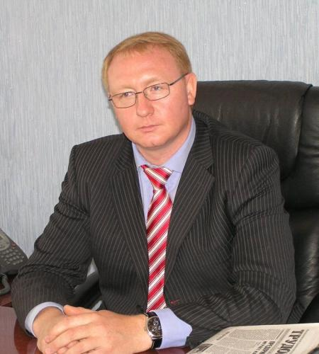
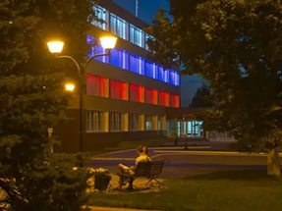
Глава города А. Н. Колмаков

Slide 8
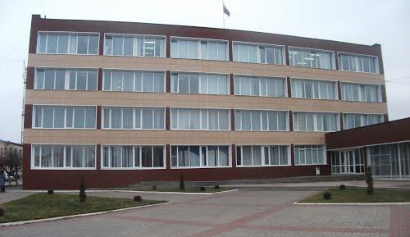
Здание Администрации города

Slide 9
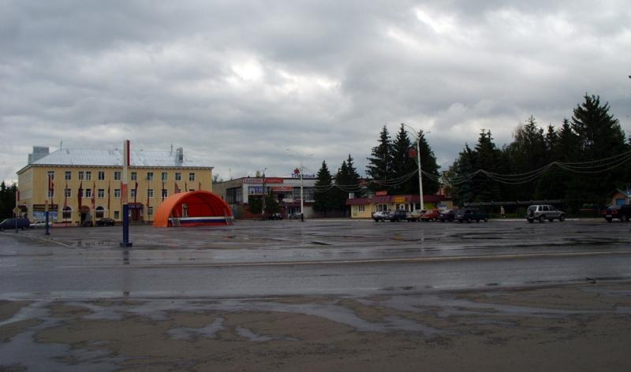
Центральная площадь города

Slide 10
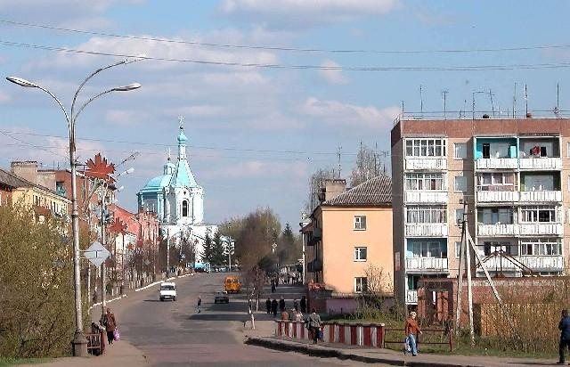
Одна из главных улиц города – улица Советская

Slide 11
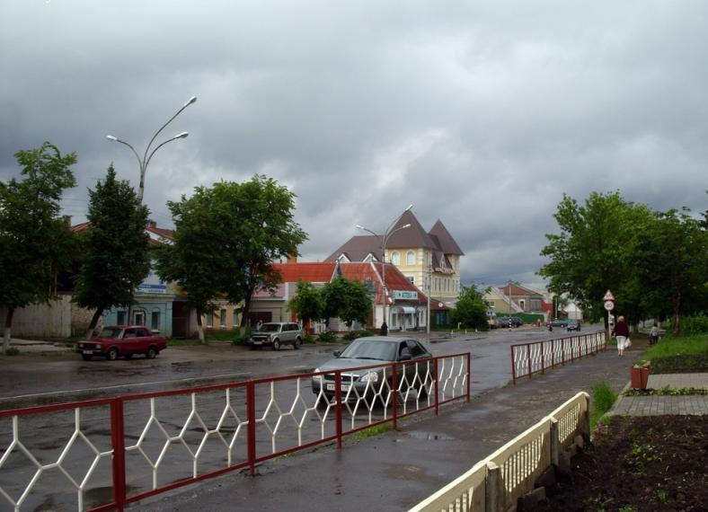
Улица Пушкина

Slide 12
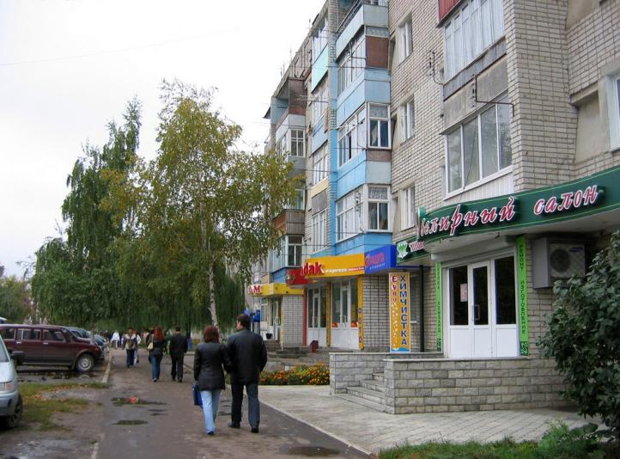
Куйбышевский проезд

Slide 13
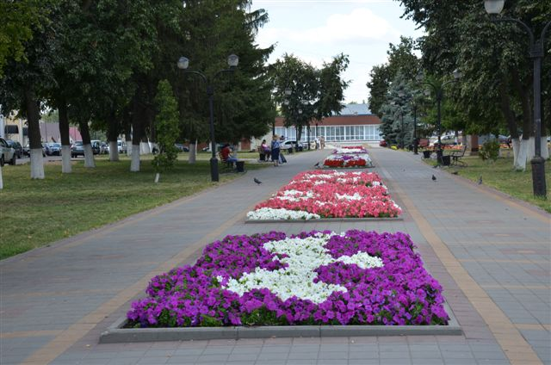
Центральный сквер

Slide 14
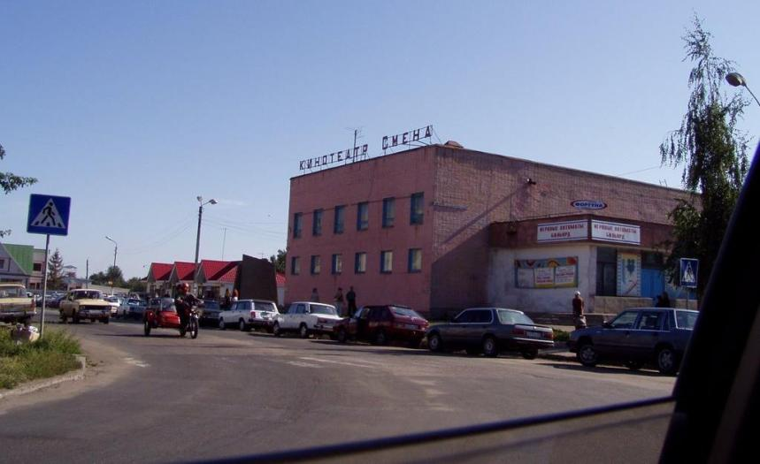
Кинотеатр «Смена»

Slide 15
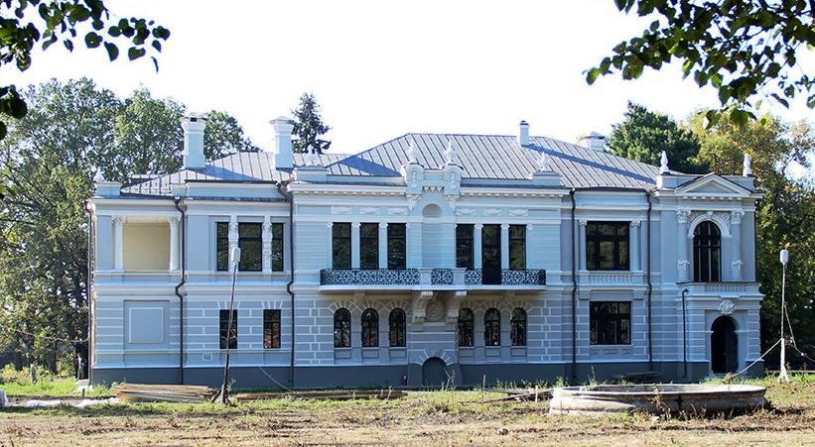
Асеевский дворец

Slide 16
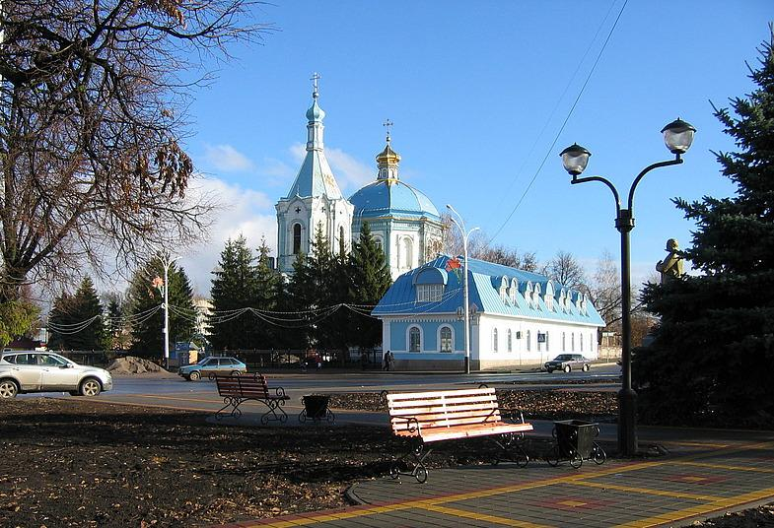
Церковь Иоанна Богослова

Slide 17
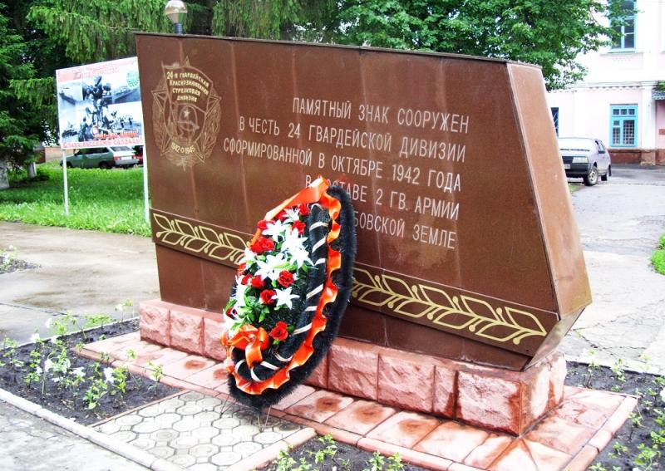
Памятный знак в честь 24 гвардейской мотострелковой дивизии

Slide 18
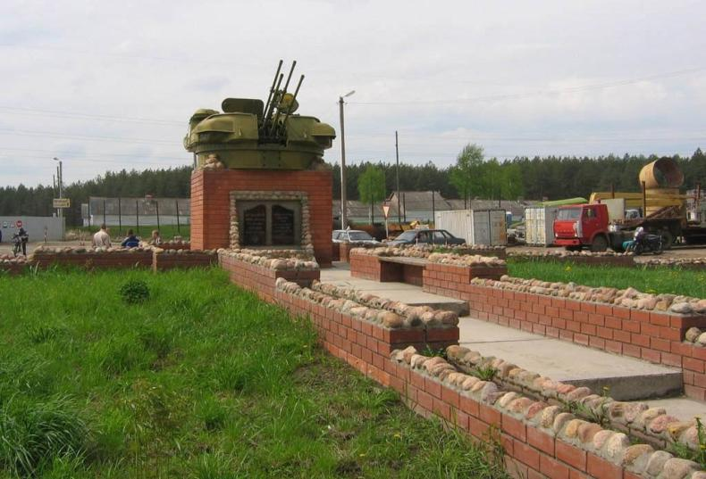
Памятник воинам - афганцам

Slide 19
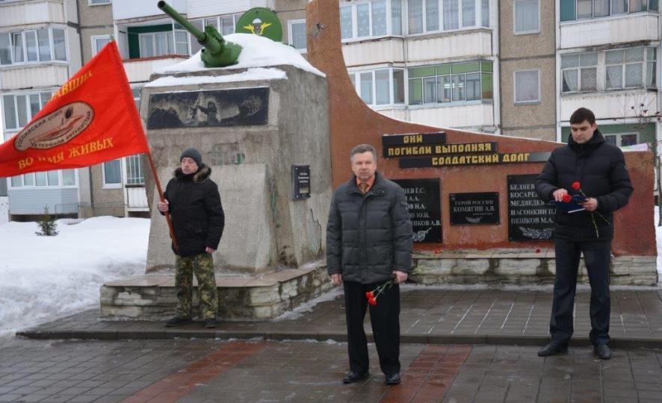
Памятник воинам-интернационалистам

Slide 20
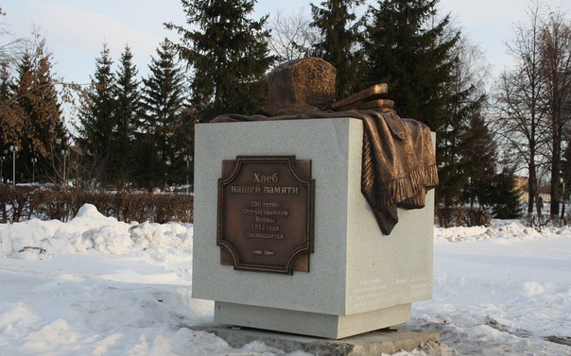
Памятник бородинскому хлебу

Slide 21
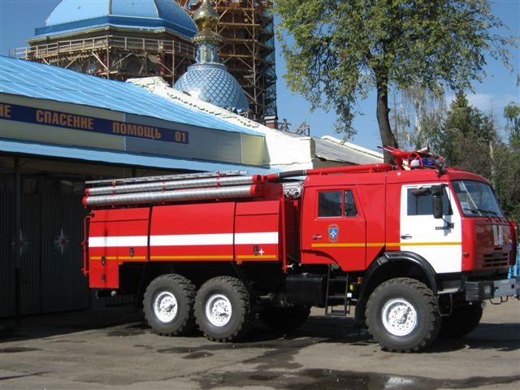
Пожарная часть №24

Slide 22
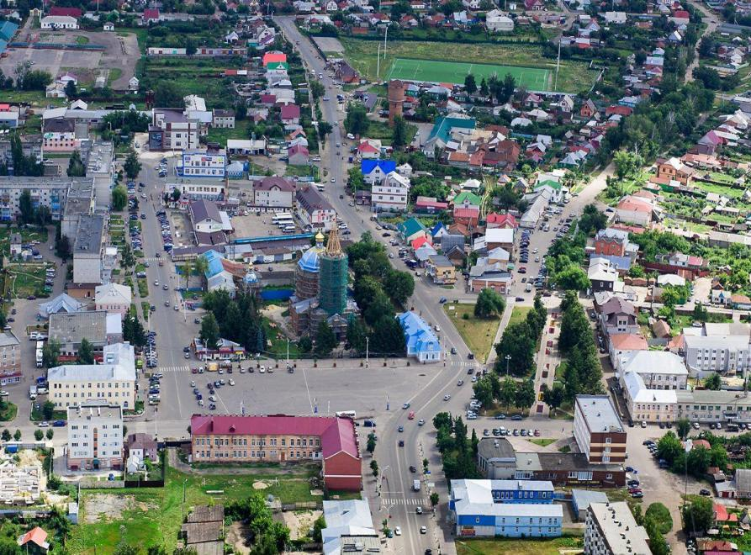
Малая родина – островок земли. Под окном смородина, вишни расцвели. Яблоня кудрявая, а под ней скамья. Ласковая малая Родина моя!

